Slide 1
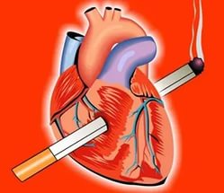
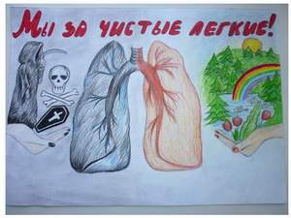
Профилактическая неделя
в МОУ «Магистральнинской СОШ №2»

Slide 2
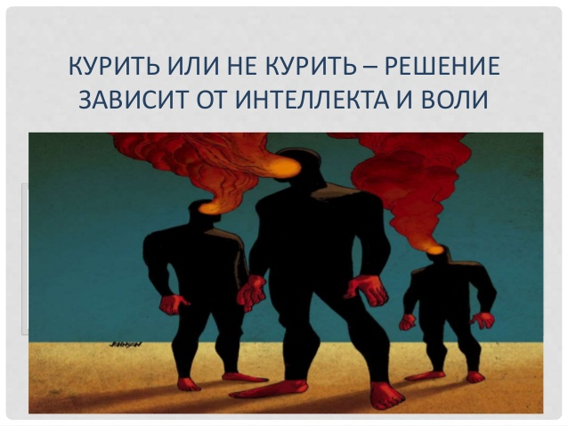

Slide 3
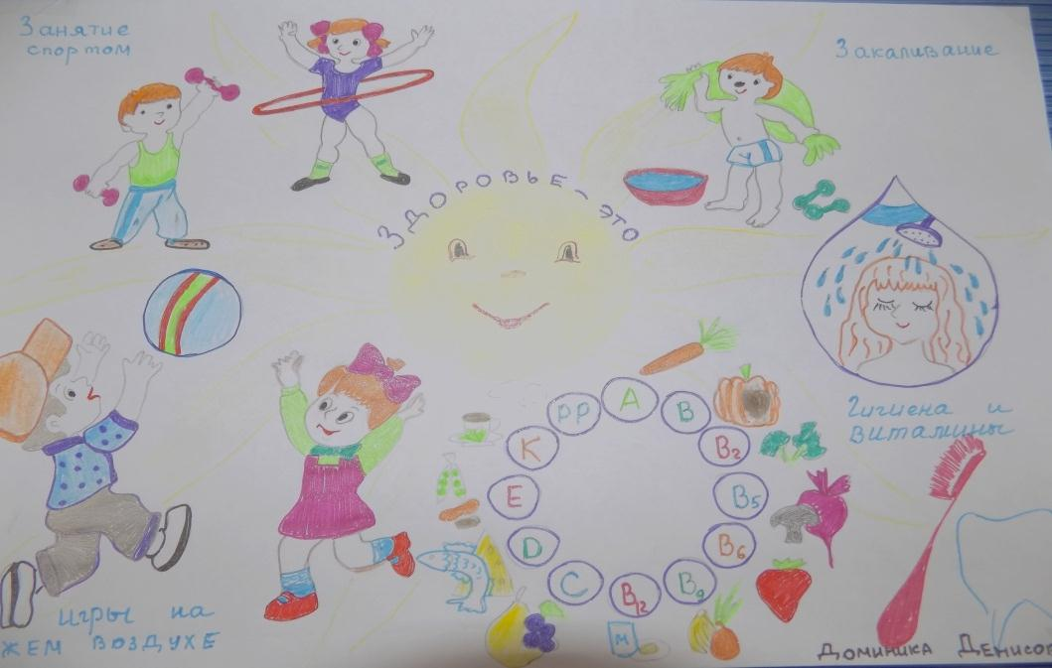

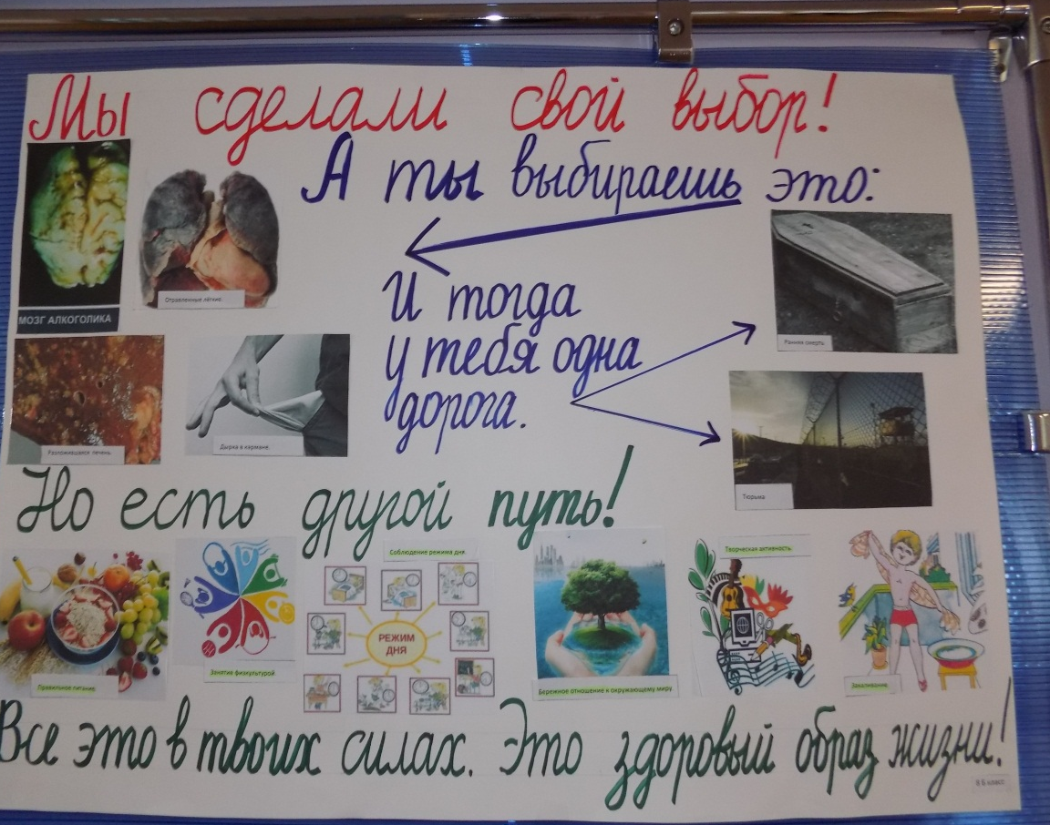
Рисуют дети
«Планета здоровых людей»

Slide 4
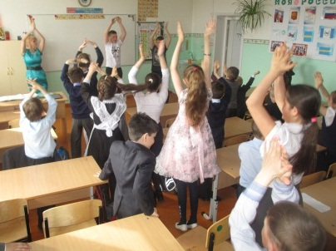
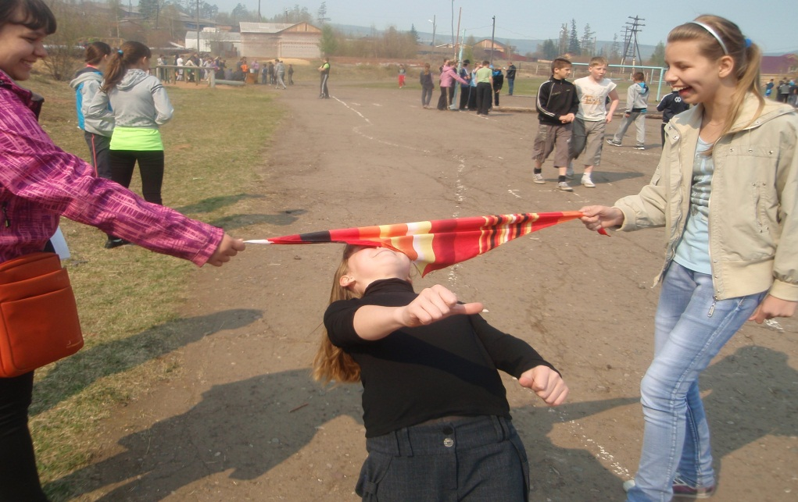
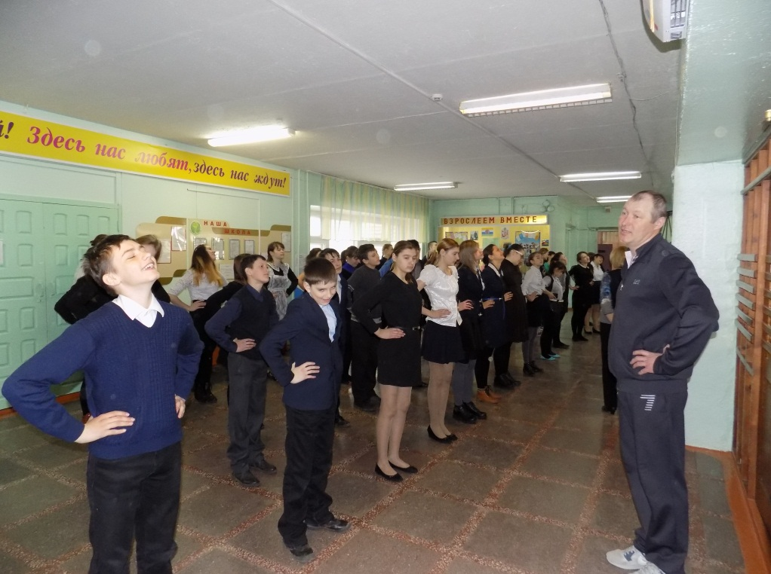
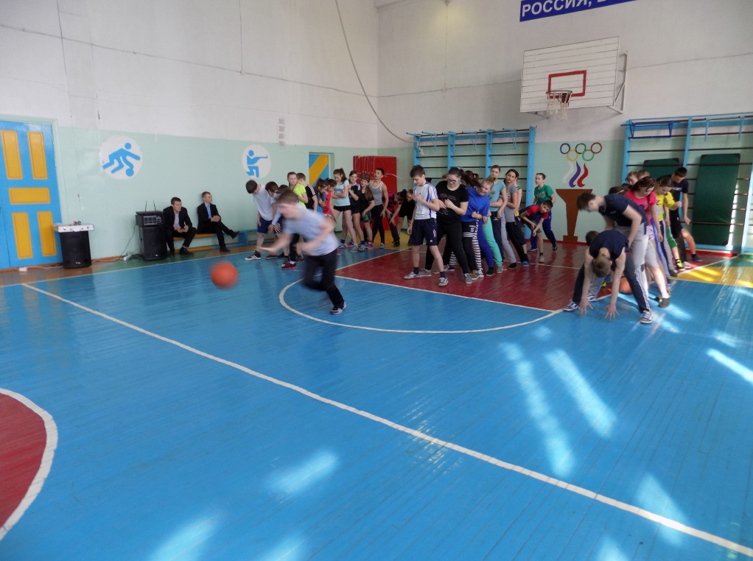
«Спортивный забег - по жизни без сигарет»

Slide 5
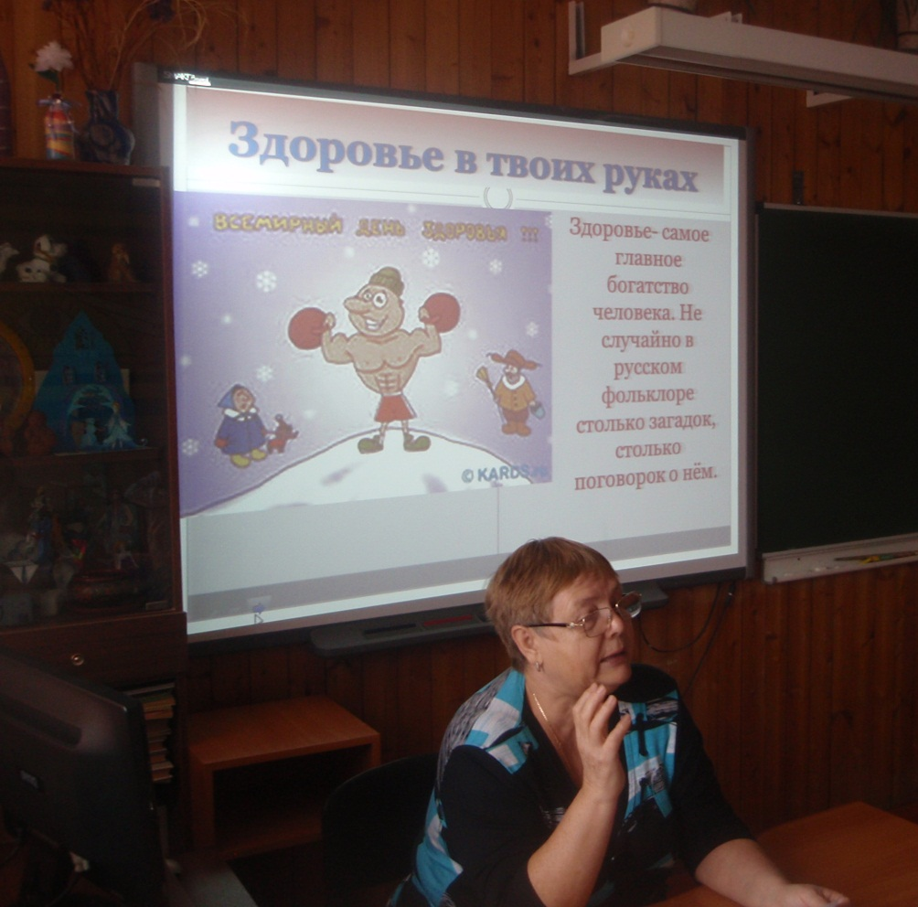
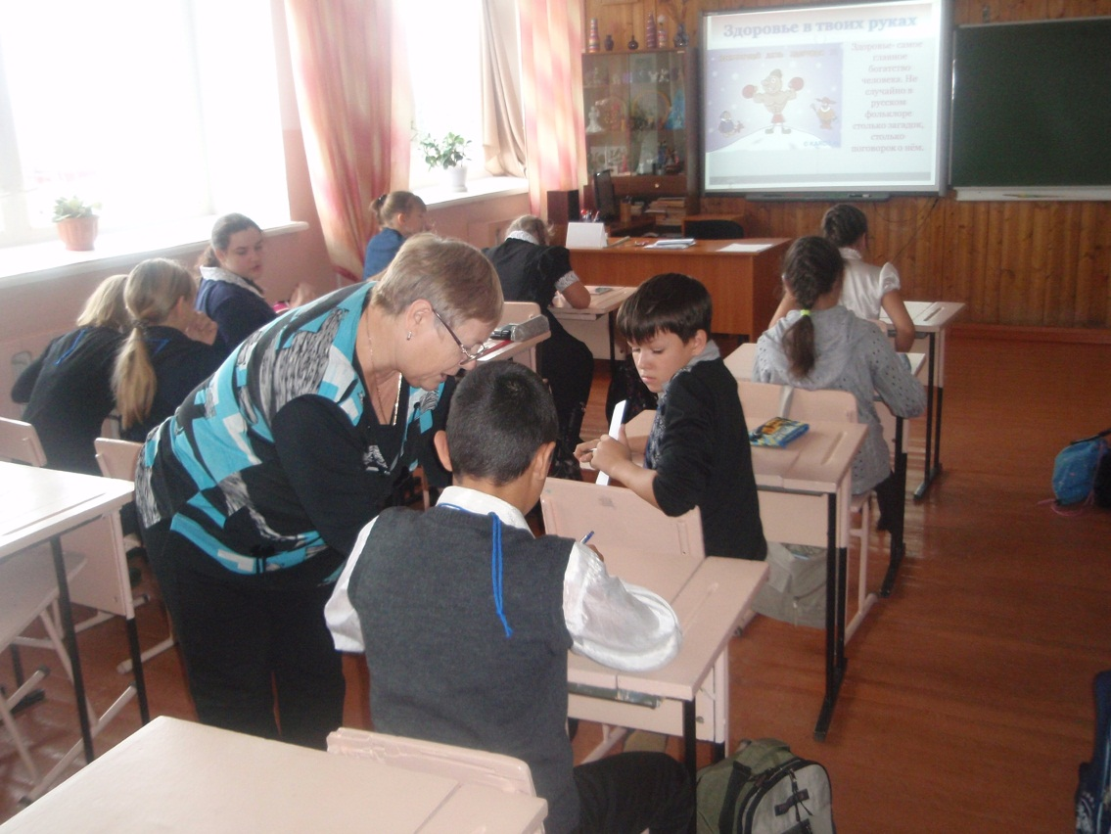
Скажи курению нет!
Здоровой жизни
скажи же ты да!
Курение клево?
Это все бред!
О вредных привычках
забудь навсегда!!!

Slide 6
Говорят великие люди.
Трудно себе представить то благотворное изменение, которое произошло бы во всей жизни людской, если бы люди перестали одурманивать и отравлять себя водкой, вином, табаком и опиумом. Л.Н.Толстой
«Я намерен сегодня говорить о табаке как о прихоти и несчастии человека». (И.М. Догель, русский фармаколог)
«Мне до боли жаль человеческого здоровья, цинично, бездумно переведенного в дым. Мне нестерпимо жаль жизней, истлевших на кончике сигареты». (Ф.Г. Углов)
«От курения тупеешь, оно несовместимо с творческой работой».
(И. Гёте)
«Здоровье – это не всё, но без здоровья всё – ничто». (Сократ)

Slide 7



Советуем прочитать:
Кузьмин В.Д. Курение,мы и наше потомство. – М.: Сов. Россия, 1989. – 64 с.
Ягодинский В.Н. Школьнику о вреде никотина и алкоголя: Кн. Для учащихся. – 2-е изд.. Перераб. – М.: Просвещение, 1986. – 96 с.: ил.
Обычные яды //Детская энциклопедия. Здоровый образ жизни. – 2004.
Из данных электронных источников вы сможете узнать немало интересного о курении:
http://www.vitaminov.net/rus-16035-0-0-0.html
http://www.nekurim.ru/
http://narco.mcvita.ru/smoke/bolezni.html
http://nosmoke.chat.ru/
http://www.vnezavisimosti.ru/
http://www.beznikotina.ru/articles/articles_8.html
Читайте онлайн книгу Бросим курить - http://www.litlib.net/bk/18844/read

Slide 8
Памятка о вреде курения
Это просто памятка о вреде курения, содержащая только общие сведения. Тем не менее этого достаточно, чтобы разумный человек мог сделать выбор — курить или нет.
Сигаретный дым содержит более 1200 вредных веществ, среди которых — смолы, продукты распада тяжелых металлов и канцерогены (вещества, провоцирующие развитие раковых заболеваний).
Все ткани и органы курильщика испытывают недостаток кислорода. Отсюда постоянное чувство усталости, частые заболевания и стрессы.
Эта вредная привычка — прямая причина хронической обструктивной болезни легких, язв желудка и пищевода, онкологических заболеваний.
Во время курения сосуды сужаются, и кровь насыщается углекислым газом. В результате сердцу приходится значительно увеличивать силу толчка для поддержания движения крови. Оно быстрее изнашивается, высок риск инфаркта миокарда.
Доказано, что курение ослабляет слух.
Вредная привычка отнимает в среднем 8 лет жизни.

